Slide 1
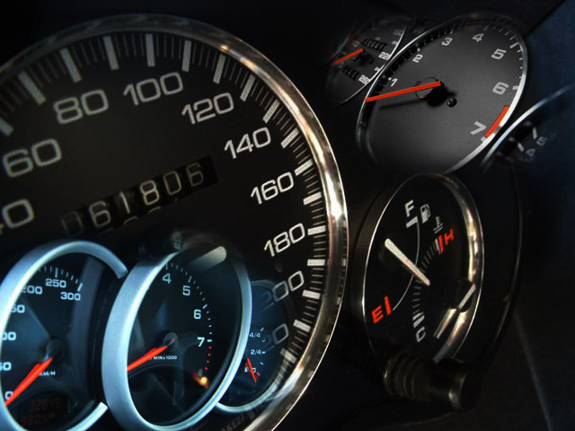
WŁOCHY – KLASYCZNE, SZYBKIE I PIĘKNE SAMOCHODY

Slide 2
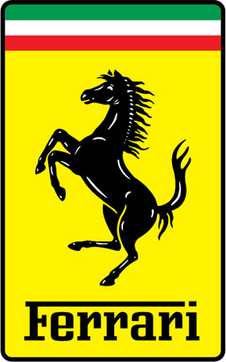
FERRARI

Slide 3
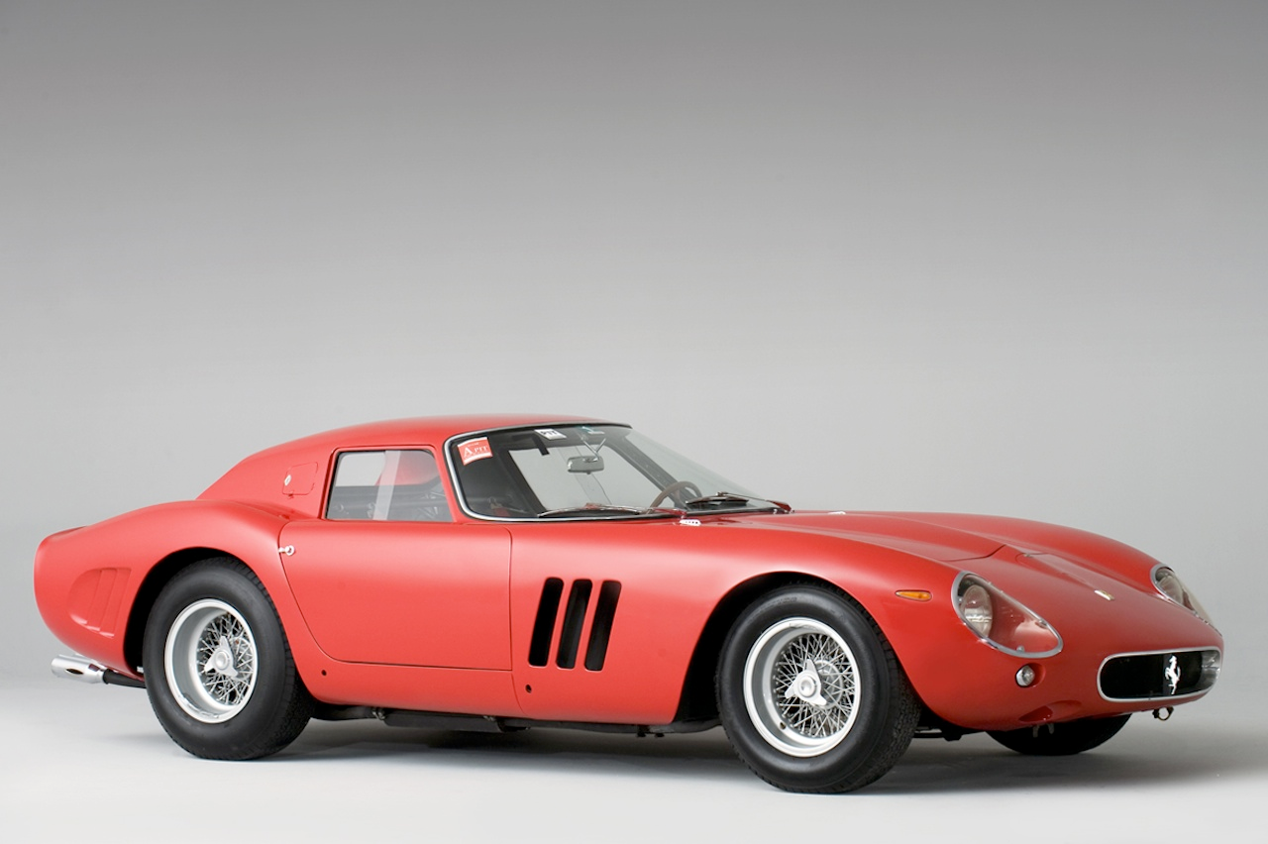
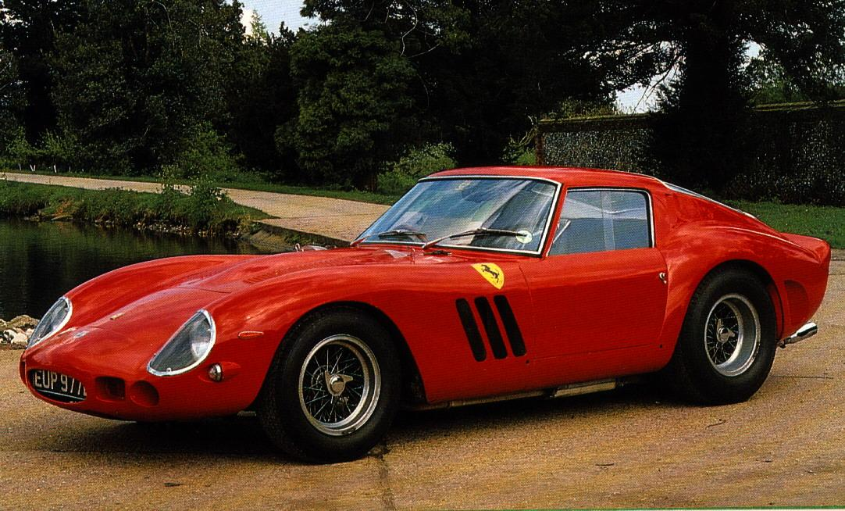
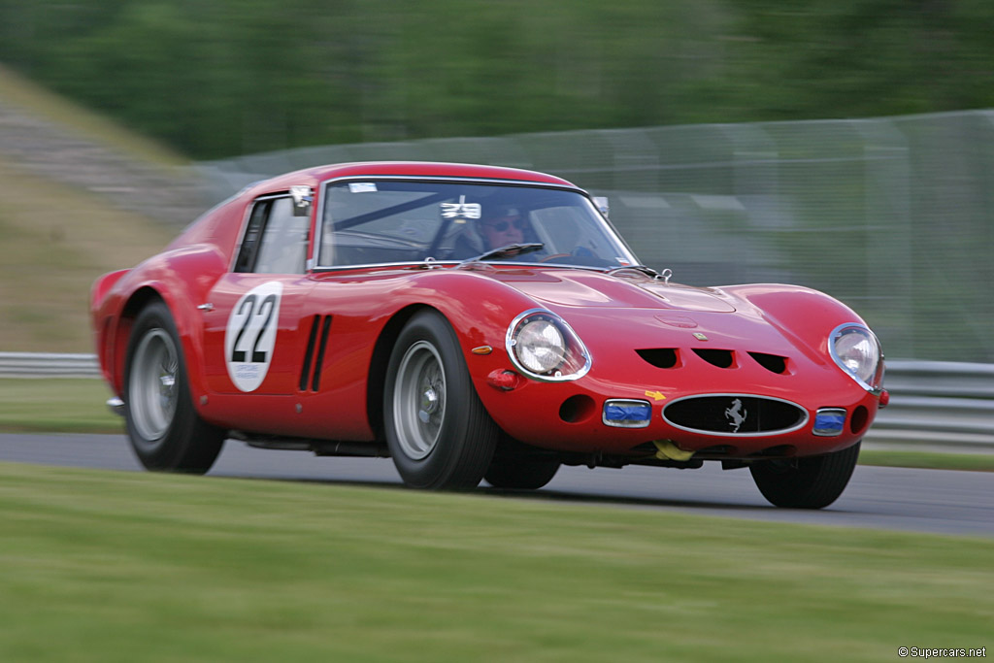
FERRARI 250 GTO
SILNIK V12; 3L
0-100 KM/H: 6,2 S.
PRĘDKOŚĆ MAKSYMALNA: 280 KM/H
MOC MAKSYMALNA: 300 KM
NAPĘD: TYLNIA OŚ
MASA: 1040 KG.

Slide 4
LAMBORGHINI

Slide 5
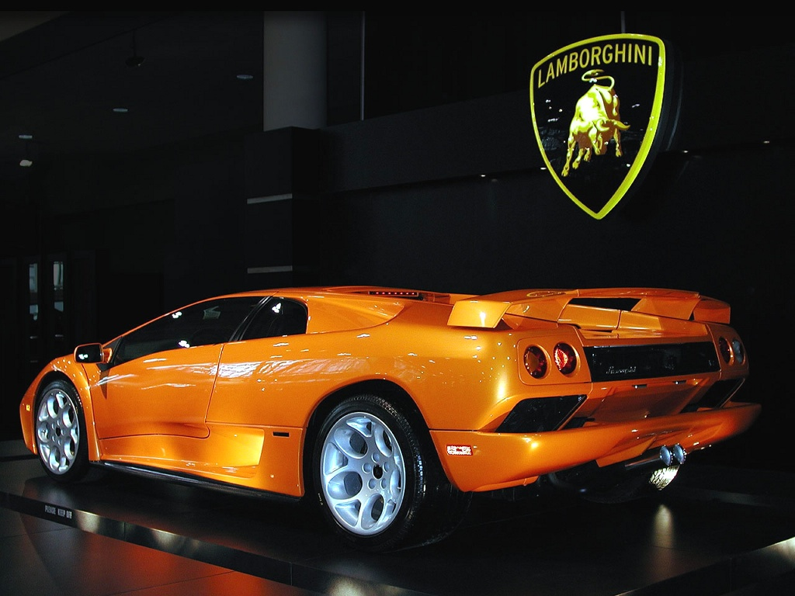
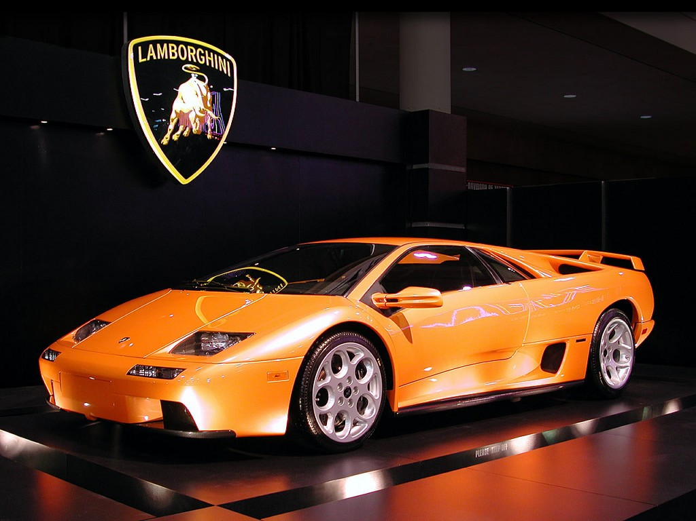
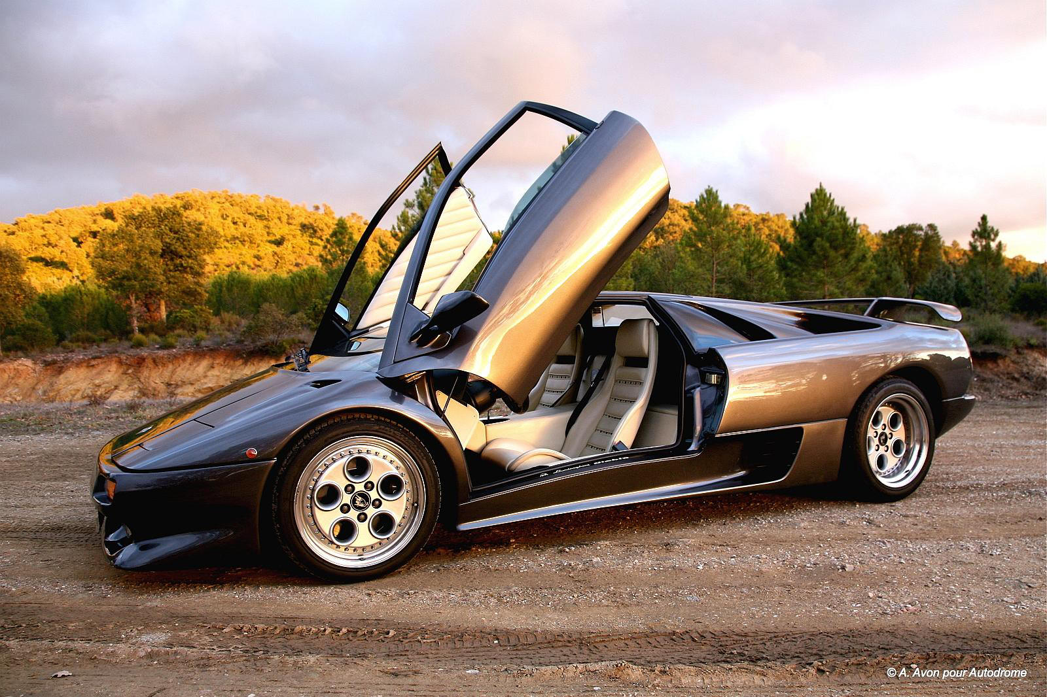
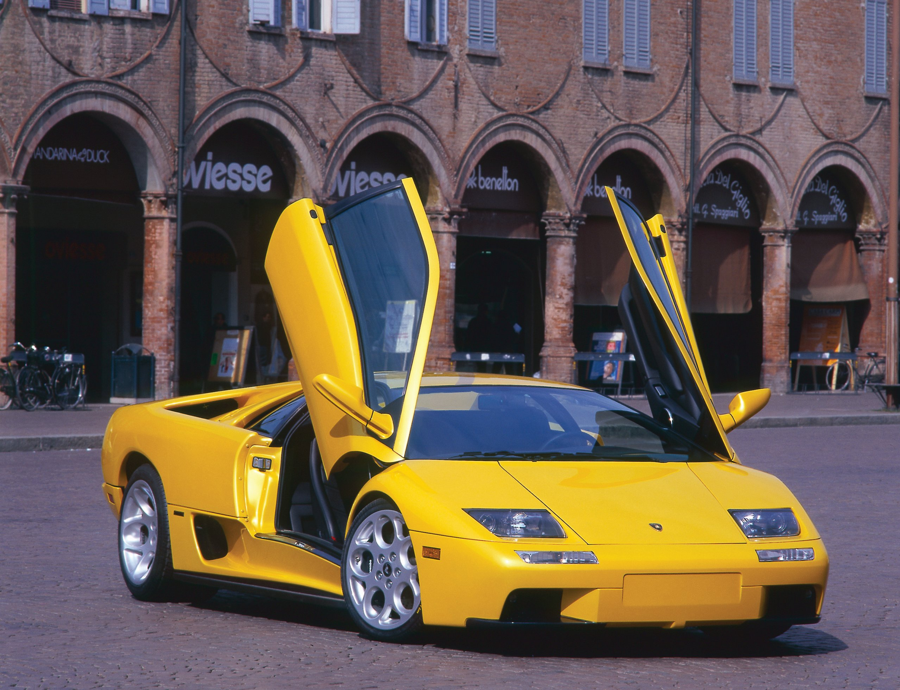
LAMBORGHINI DIABLO
SILNIK: V12, 5,7 L
O – 100: 4,1 S
V-MAX: 326 KM/H
MOC: 500 KM

Slide 6
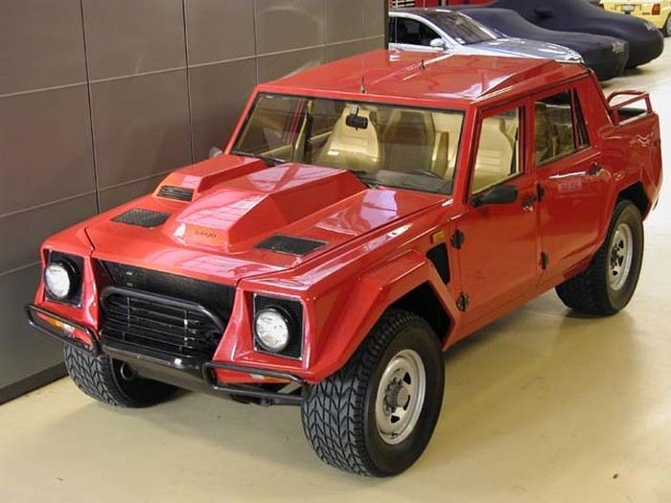
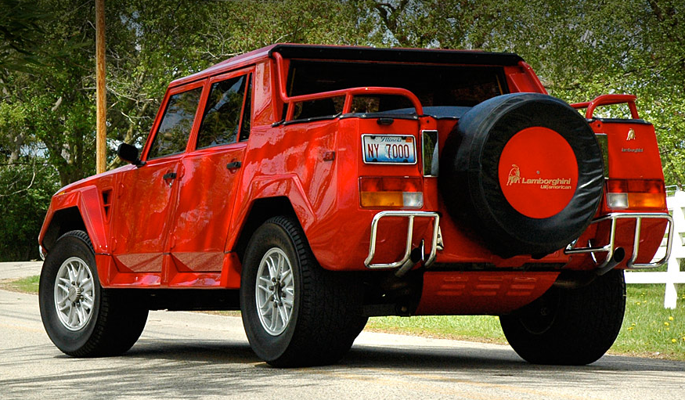
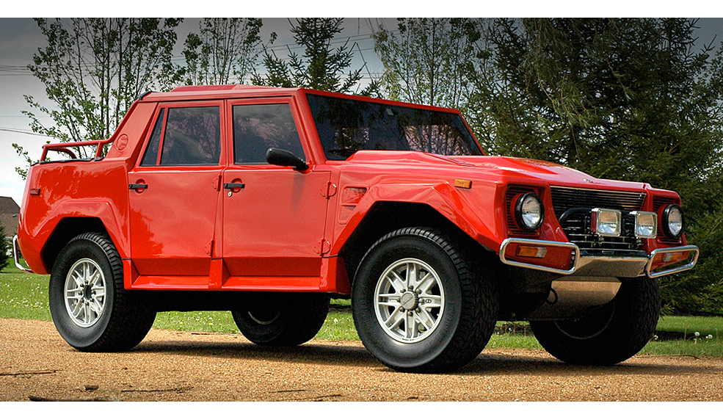
LAMBORGHINI LM002
SILNIK: V12; 5,2 L MOC: 450 KM V-MAX: 195 KM/H
0-100 KM/H: 7,8 S MASA: 2700 KG.

Slide 7
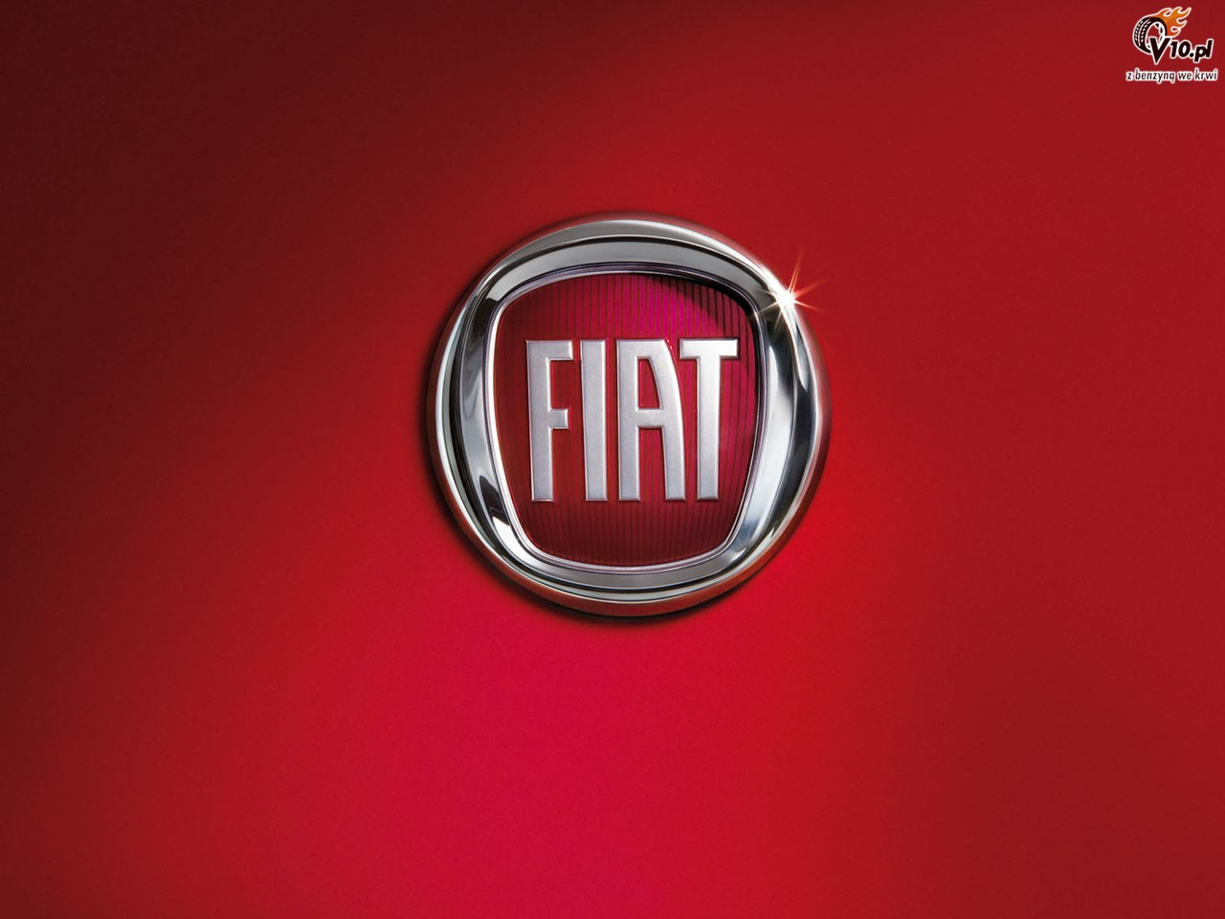
FIAT

Slide 8
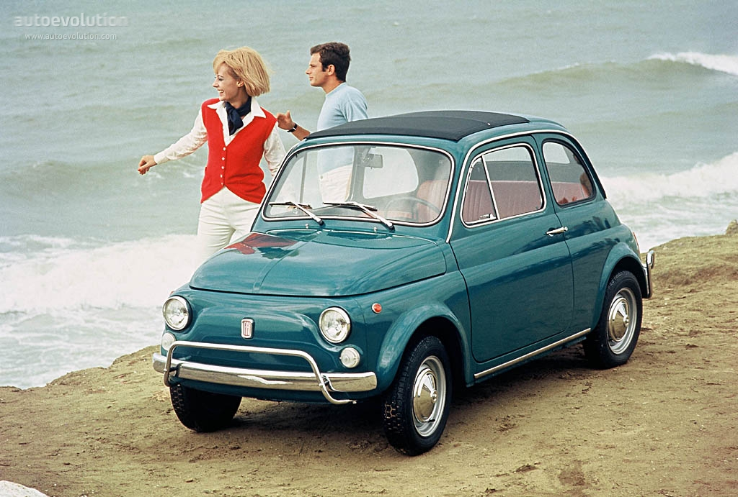
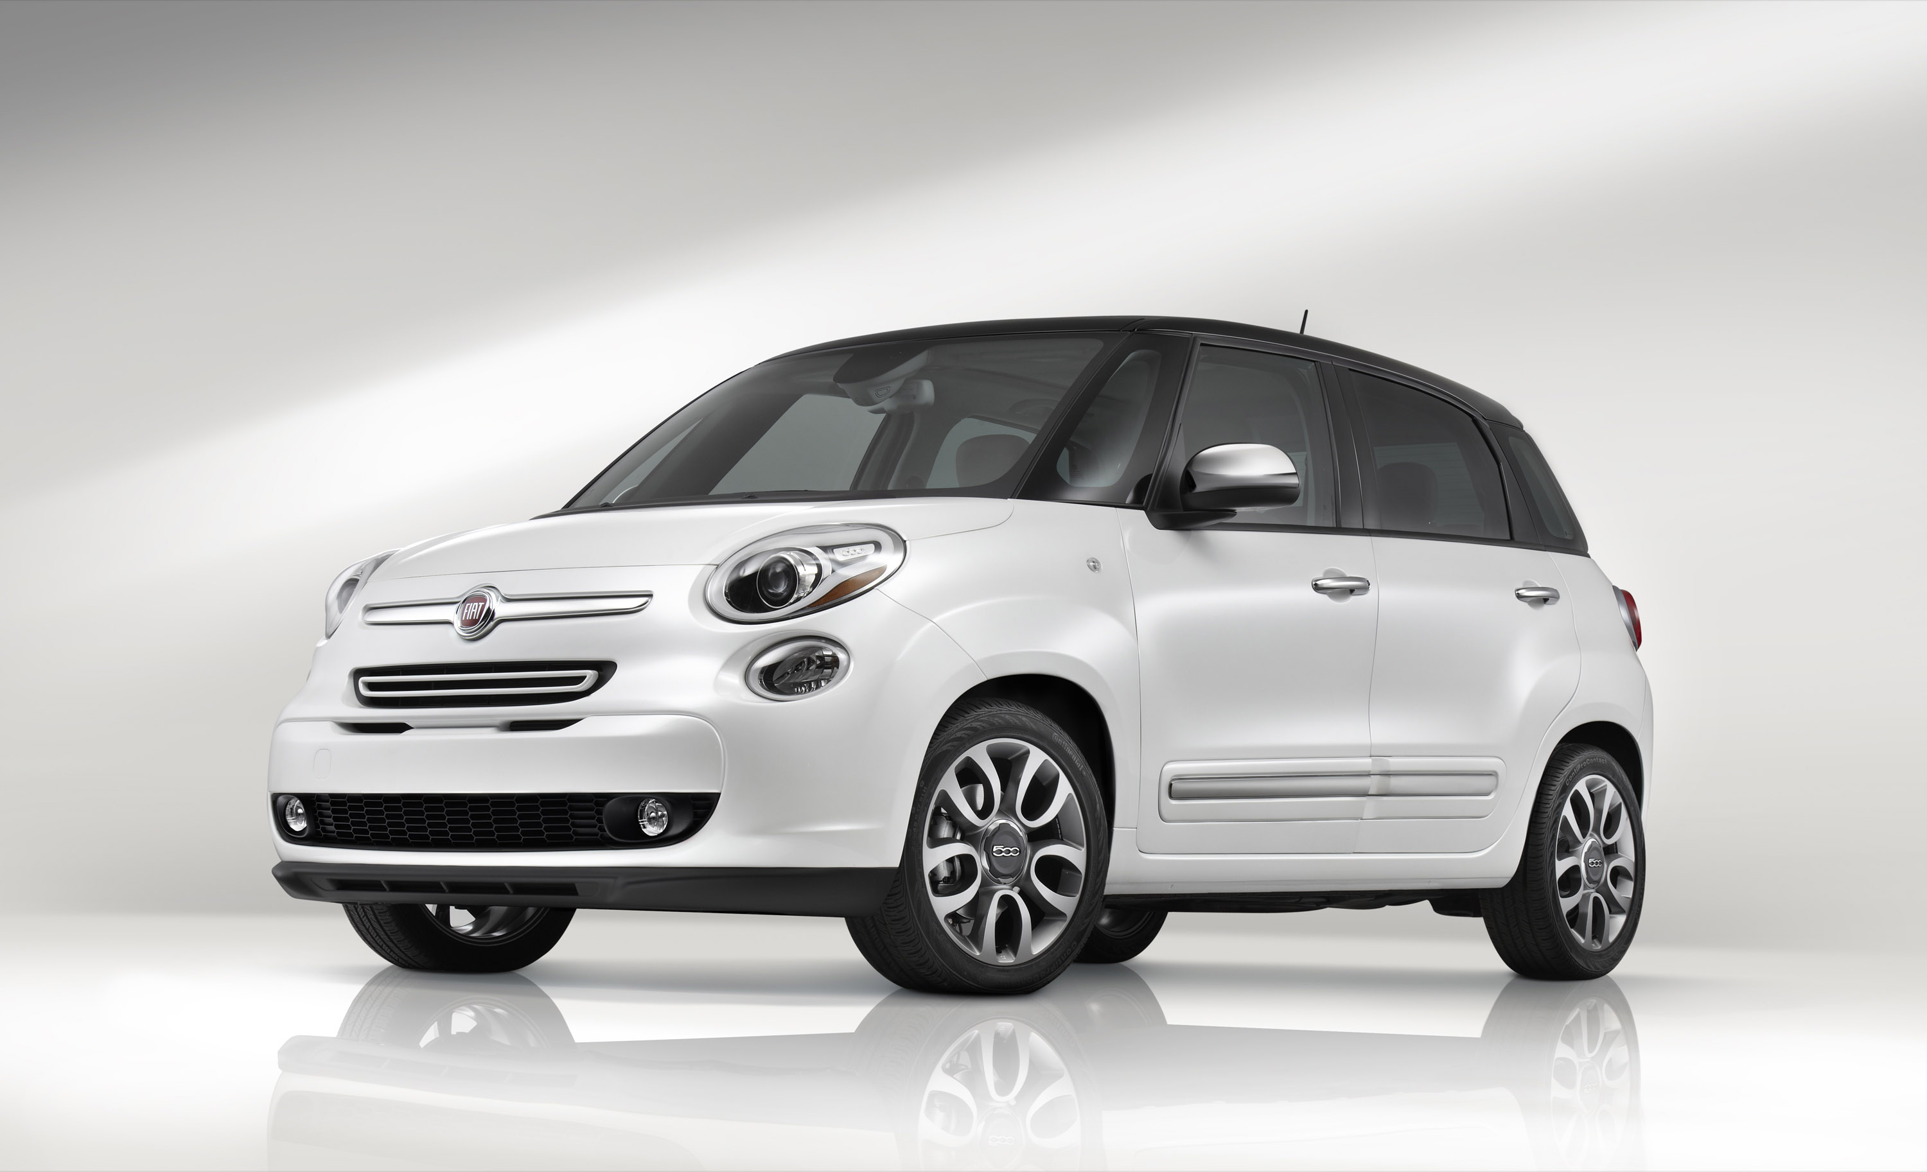
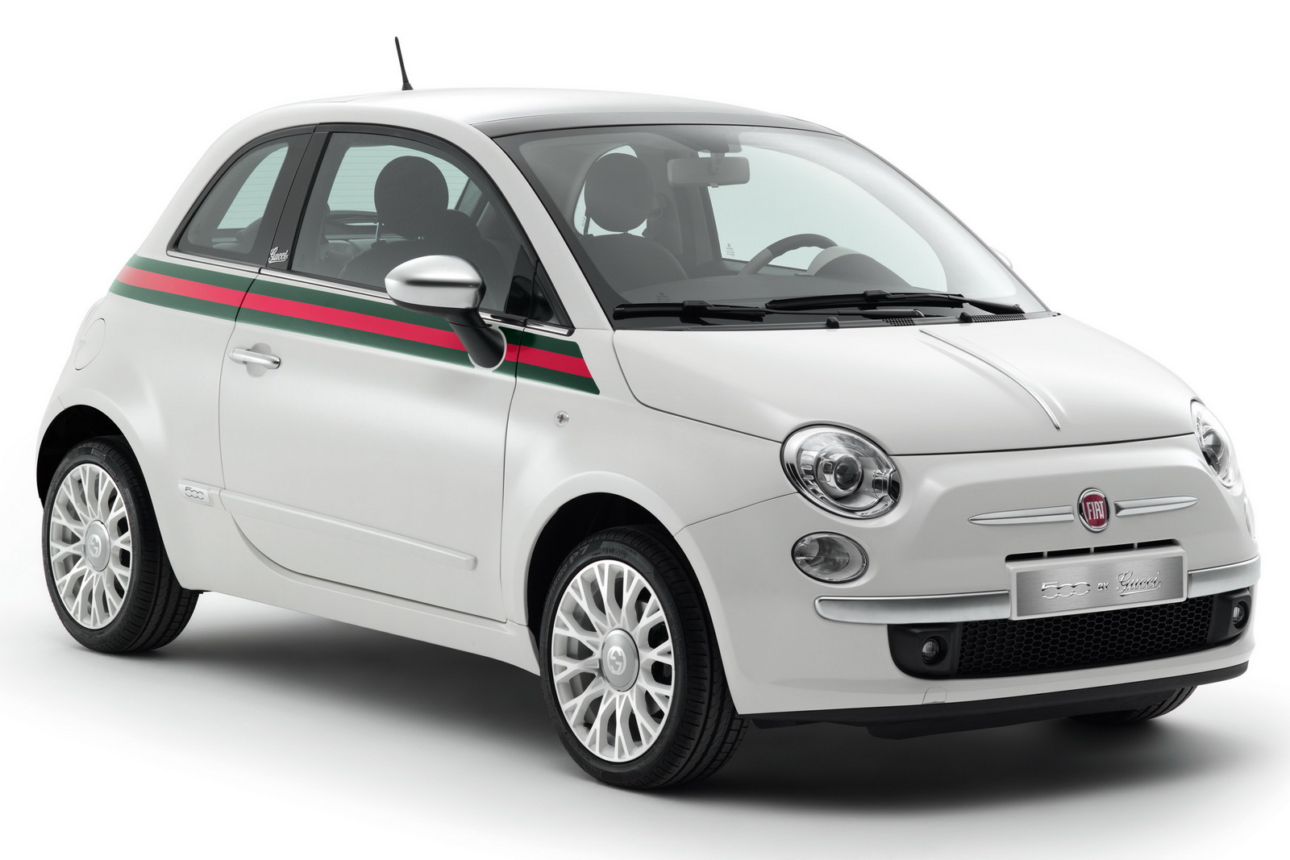
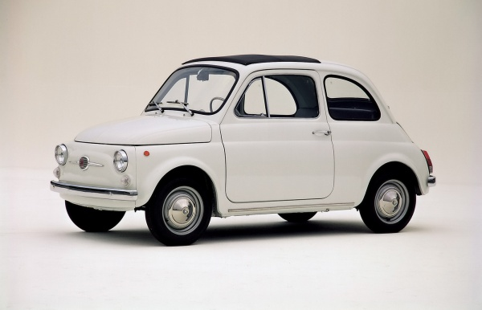
FIAT 500
SILNIK: R2; 0,5 L
MOC: 13 KM
MASA: 500 KG
0-100 KM/H: 18,5 S
V-MAX: 124 KM/H
SILNIK: R4; 1,2 L
MOC: 80 KM
MASA: 1100 KG
0-100 KM/H: 11 S
V-MAX: 165 KM/H

Slide 9
Alfa - Romeo

Slide 10
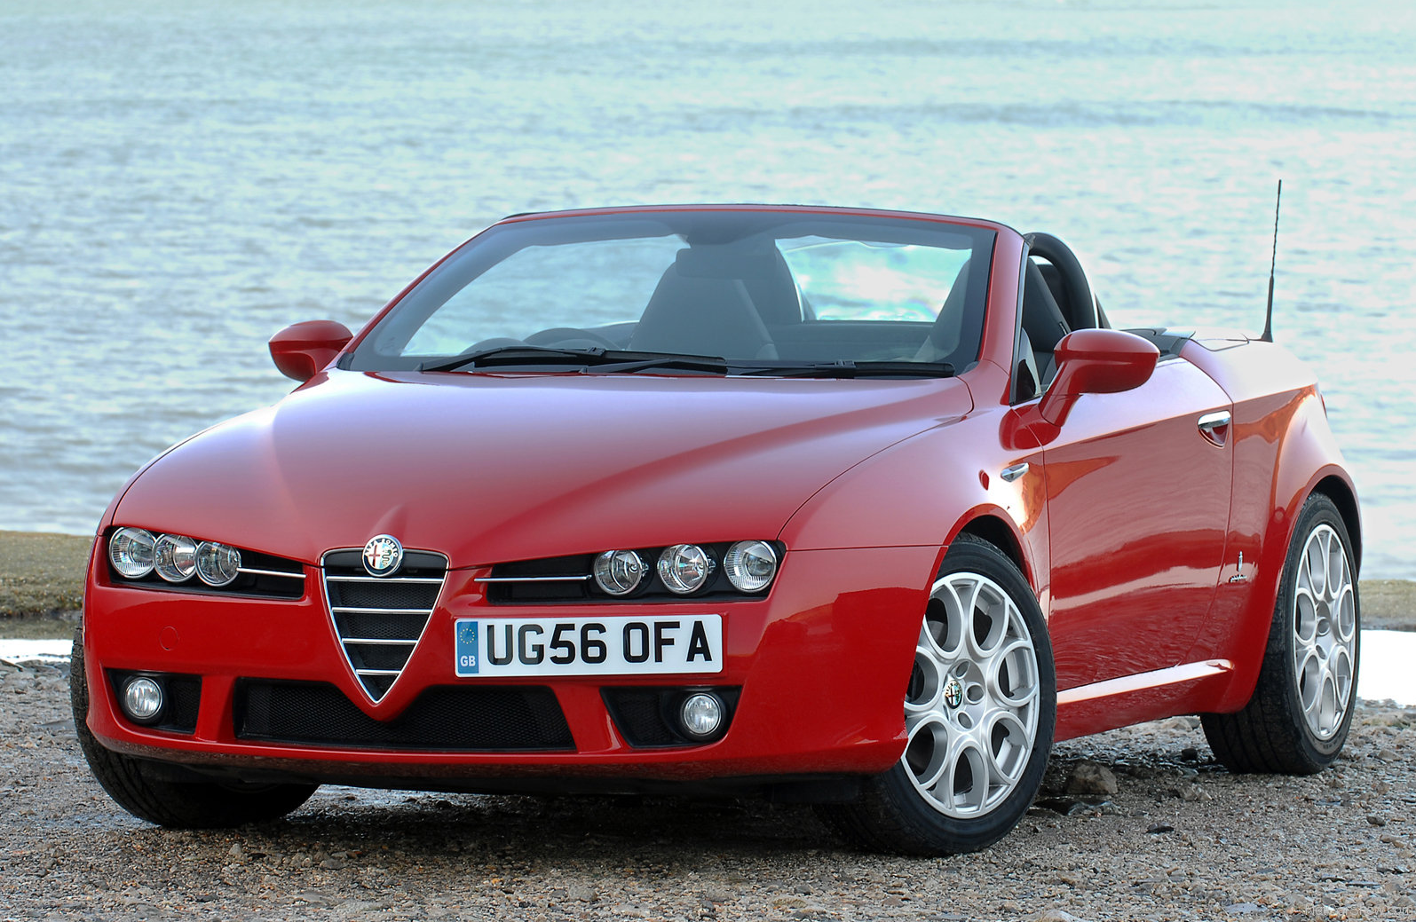
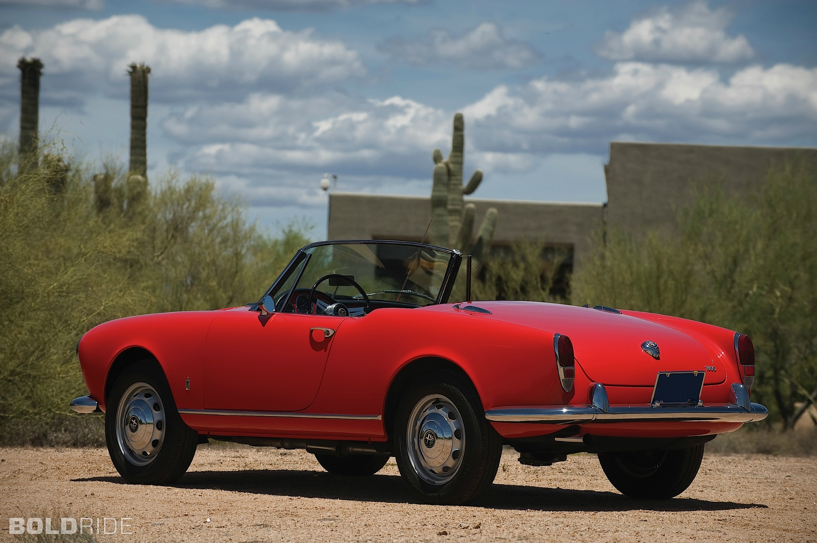
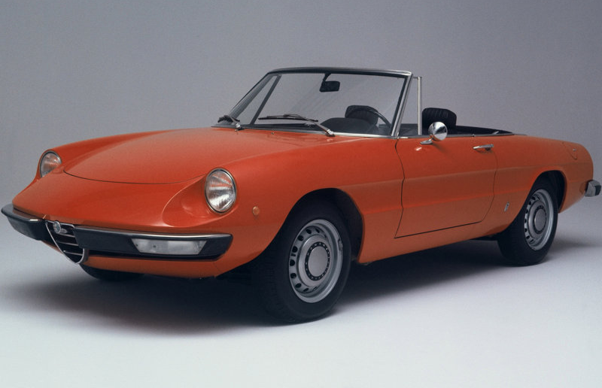
Alfa – Romeo Spider
SILNIK: R4; 2L
MOC: 125 KM
V-MAX: 198 KM/H
0-100 KM/H: 7,6 S

